Slide 1
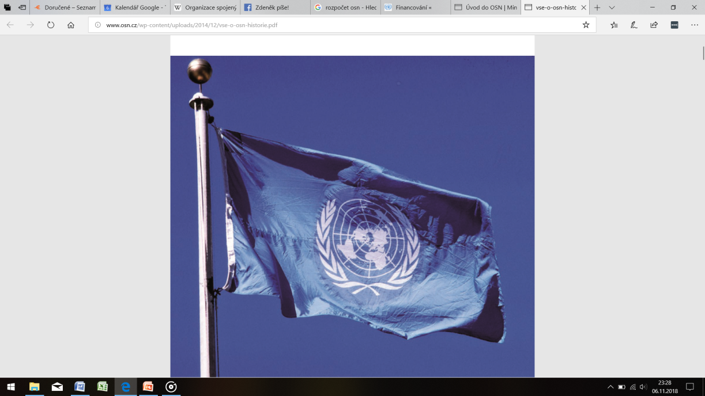
MPR_EUIP Evropská unie - instituce a právo
EU A MEZINÁRODNÍ ORGANIZACE
20. 11. 2018

Slide 2
Mezinárodní vztahy a organizace
Ve spolupráci států mezi sebou hrají důležitou roli mezinárodní vztahy, které vytváření mezinárodní organizace.
Mezinárodní vztahy = souhrnný název pro komplex politických, diplomatických, právních, hospodářských, vojenských, kulturních a dalších vztahů mezi státy a skupinami států (Žaloudek, 1999).
Integrace = formy a procesy spojení, slučování, případně srůstem původně izolovaných nebo samostatných jednotek do jediného a vnitřně jednotného systému, na jehož základě se vytváří jednotný celek (Pavlík, 2000).
Mezinárodní organizace lze pokládat za formu mnohostranné mezinárodní spolupráce, určené na základě mezinárodní dohody, která zahrnuje relativně stálý rozsah členství, existencí stálých orgánů s definovanými kompetencemi obsahující statut organizace (Antoszowski – Herbut, 1999).

Slide 3
Příklad klasifikace mezinárodních organizací na základě členství – vládní a mimovládní
Vládní
Členy jsou suverénní státy a byly vytvořené na základě rozhodnutí vlád zakládající smlouvou.
Obvykle se skládají ze shromáždění zástupců (kongres, valné shromáždění), voleného orgánu na určitou dobu s omezeným počtem členů (výbor, rada) a sekretariátu řízeného tajemníkem (ředitelem).
Mají charakter trvalý (bez časového omezení, např. OSN) nebo dočasný (zřizují se na základě plnění určitého úkolu a po splnění zanikají, např. IRO – Mezinárodní organizace pro uprchlíky).
Nevládní organizace
Nevznikly na základě mezinárodní smlouvy, členy nejsou suverénní státy, ale fyzické či právnické osoby nebo instituce a sdružení s veřejným nebo soukromým charakterem.
Příkladem nevládní organizace může být Mezinárodní Červený kříž.

Slide 4
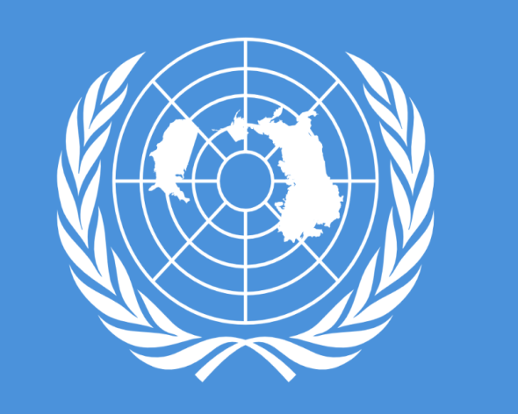
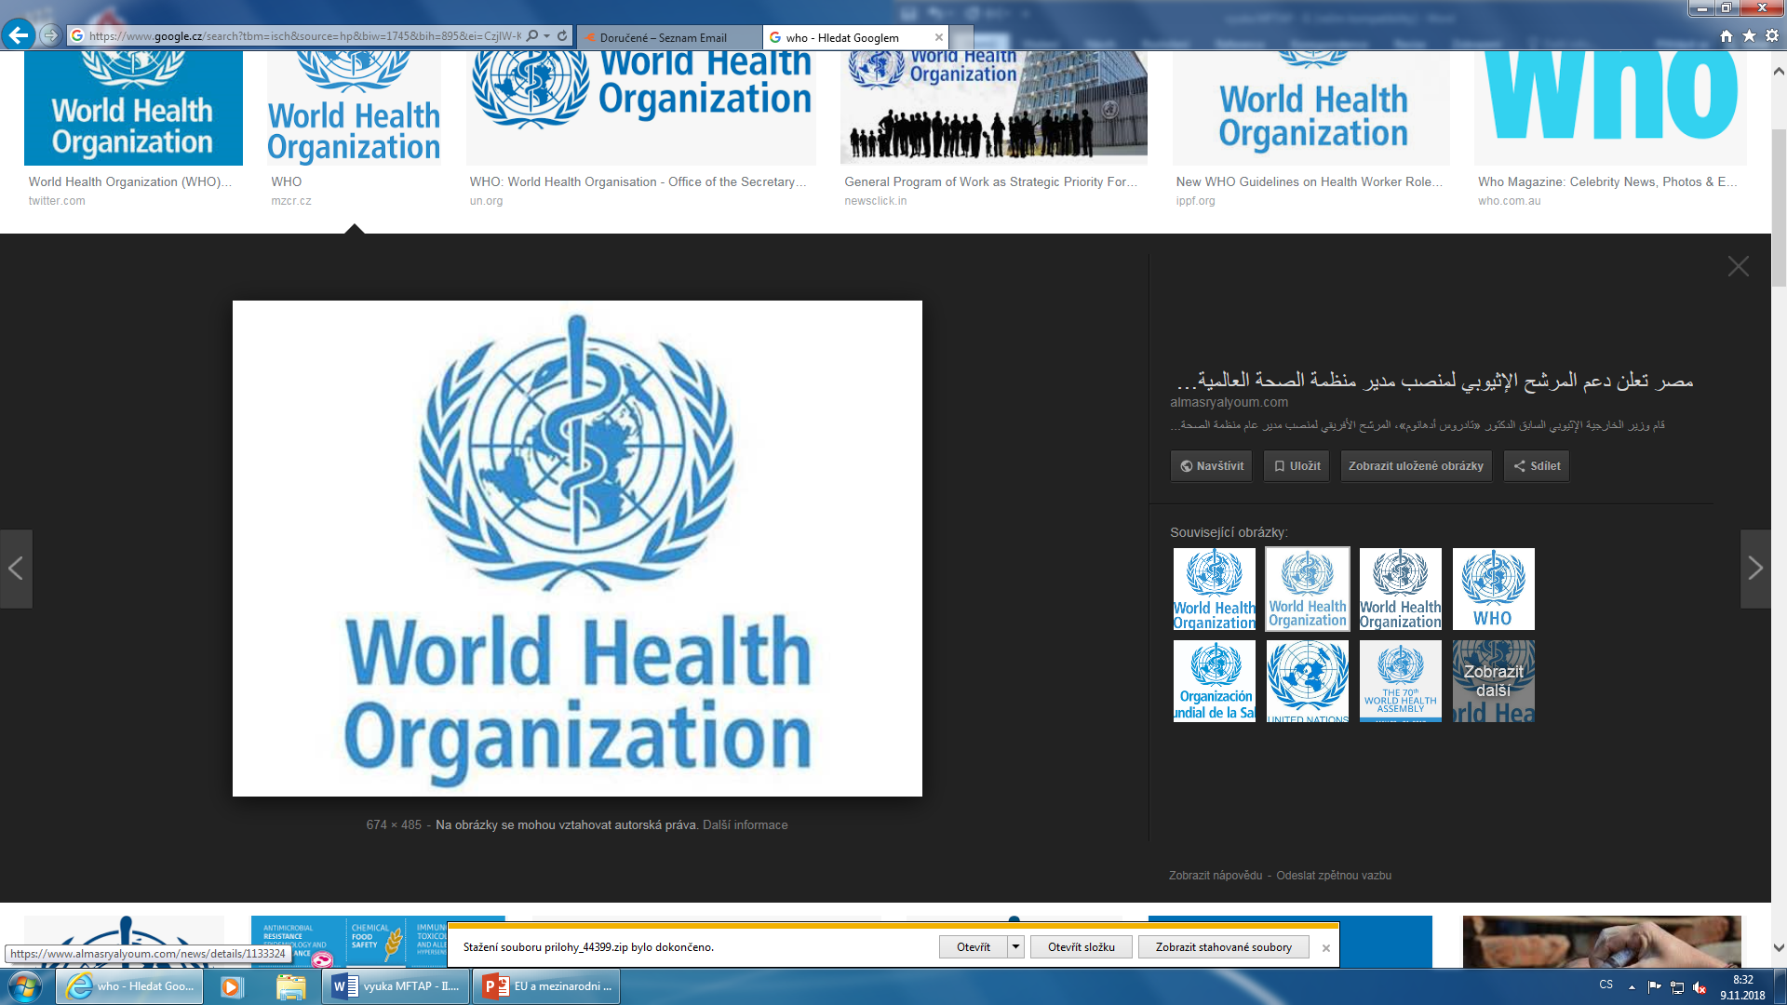
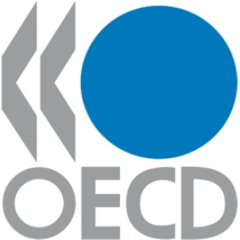
Vybrané mezinárodní organizace
Organizace spojených národů (OSN)
Světová zdravotnická organizace (WHO)
Organizace pro hospodářskou spolupráci a rozvoj (OECD)

Slide 5
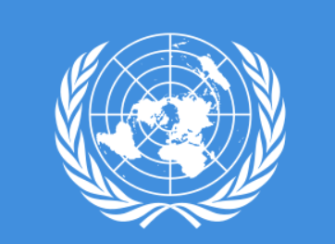
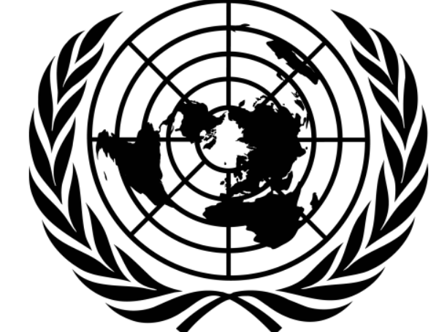
Organizace spojených národů (OSN)
„OSN nebyla založena proto, aby dovedla lidstvo do nebe, ale aby ho zachránila před peklem.“
(Dag Hammarskjöld, 2. generální tajemník OSN, 1953–1961)
Den OSN 2017
Video: 10 věcí o OSN, které možná nevíte
Vlajka OSN
Logo OSN

Slide 6
Historie OSN
Název Spojené národy navrhl americký prezident Franklin D. Roosevelt, poprvé byl použit za II. sv. v. v Deklaraci Spojených národů z 1. ledna 1942.
V roce 1899 se v Haagu konala první mezinárodní mírová konference, jejímž cílem bylo vypracovat nástroje k mírovému řešení krizí, k prevenci válek a kodifikaci pravidel boje.
Předchůdkyní OSN byla Společnost národů – organizace ustavená v roce 1919 v rámci Versailleské smlouvy „na podporu mezinárodní spolupráce a dosažení míru a bezpečnosti“.
Společnost národů ukončila činnost poté, co se jí nepodařilo zabránit vypuknutí druhé světové války.
V roce 1945 se v San Francisku sešli zástupci 50 zemí na Konferenci Spojených národů o mezinárodním uspořádání a vypracovali Chartu OSN.
Chartu podepsalo 26. června 1945 celkem 50 zemí. Polsko sice nebylo na konferenci zastoupeno a svůj podpis připojilo později, je ale považováno za jednu z 51 zakládajících členských zemí OSN.
OSN oficiálně vznikla 24. října 1945, kdy byla Charta ratifikována Čínou, Francií, Sovětským svazem, USA, Velkou Británií a většinou ostatních signatářských zemí OSN. (Každoročně se proto 24. říjen slaví jako Den Spojených národů).
V současné době tvoří OSN 193 členských států; zatím posledním státem, který rozšířil řady OSN, byl v roce 2011 Jižní Súdán.

Slide 7
Charta OSN
= ustavující dokument světové organizace, který stanovuje práva a povinnosti členských států a stanoví orgány a postupy fungování OSN
Kodifikuje základní principy mezinárodních vztahů – od suverenity a rovnosti mezi státy až po zákaz užití síly při řešení mezinárodních sporů.
Předmluva Charty OSN, tzv. preambule, vyjadřuje ideály a společné cíle všech států, jejichž vlády se spojily, aby vytvořily OSN.
Znění předmluvy zde a znění Charty OSN zde.
Znění Charty lze pozměnit hlasováním Valného shromáždění, pokud se pro vysloví dvoutřetinová většina členů a změnu ratifikují dvě třetiny členských států OSN, včetně pěti stálých členů Rady bezpečnosti.

Slide 8
Jak získá nový stát nebo vláda uznání u OSN?
1. Stát podá prostřednictvím generálního tajemníka přihlášku a dopis s formálním prohlášením, že přijímá závazky podle Charty OSN.
2. Rada bezpečnosti dostane přihlášku k projednání. Doporučení státu k přijetí musí být schváleno devíti hlasy z 15. Proti však nesmí být žádný ze stálých členů (Čína, Francie, Rusko, USA a Velká Británie).
3. Pokud Rada bezpečnosti přijetí doporučí, předloží rozhodnutí Valnému shromáždění. Tam je pak zapotřebí dvoutřetinové většiny hlasů.
4. Členství vstupuje v platnost dnem přijetí příslušné rezoluce.

Slide 9
Cíle Spojených národů definované v Chartě
Udržovat mezinárodní mír a bezpečnost;
rozvíjet mezi národy přátelské vztahy založené na respektování zásad rovnoprávnosti a práva na sebeurčení národů;
spolupracovat při řešení mezinárodních ekonomických, sociálních, kulturních a humanitárních otázek a podpoře základních lidských práv a svobod;
být centrem pro koordinaci kroků, které národy podnikají v zájmu dosažení těchto společných cílů.

Slide 10
Zásady OSN
Všechny členské státy jsou suverénní a rovnoprávné;
zavazují se plnit své povinnosti vyplývající z Charty;
zavazují se řešit mezinárodní spory mírovými prostředky, bez ohrožování mezinárodního míru, bezpečnosti a spravedlnosti;
vystříhají se vyhrožování silou a používání síly proti jiným členským státům;
zavazují se poskytnout OSN veškerou pomoc při jakékoli akci, ke které Organizace na základě Charty přistoupí;
žádné ustanovení Charty neopravňuje Spojené národy k tomu, aby se vměšovaly do otázek, které jsou výlučně vnitřní záležitostí jakéhokoli státu.

Slide 11

Členství v OSN
Členství v OSN je přístupné všem mírumilovným státům ochotným přijmout povinnosti vyplývající z Charty a odhodlaným a schopným tyto povinnosti plnit.
Nové členské státy přijímá Valné shromáždění na základě doporučení Rady bezpečnosti.
Charta stanovuje podmínky pro pozastavení členství nebo vyloučení států z důvodu porušení zásad Charty. K takovému kroku ale dosud nedošlo.
Jaké jsou podle Charty OSN oficiální jazyky OSN?
angličtina, arabština, čínština, francouzština, ruština a španělština

Slide 12
Kdo OSN financuje?
Všichni členové, tedy 193 států. Žádný jiný zdroj příjmů OSN nemá.
Hospodaří se dvěma rozpočty:
  řádný – pokrývá činnost centrály v New Yorku a detašovaných pracovišť ve světě;
  rozpočet na mírové operace – financuje mise v konfliktních oblastech světa.
Příspěvky do obou rozpočtů OSN jsou povinné. Členské státy přispívají podle dohodnuté stupnice. Ta vychází ze schopnosti země přispívat, z výše národního důchodu a z počtu obyvatel.
Běžný rozpočet OSN schvaluje Valné shromáždění vždy na dva roky. V letech 2012–2013 to bylo 5,152 miliardy amerických dolarů. (Pro srovnání, podobnou částku utratí například Američané každoročně za květiny.)
Schválený rozpočet na mírové operace činil pro rok 2012 – 2013 7,33 miliardy dolarů. To je přibližně 0,5 % globálních výdajů na zbrojení. Udržování míru je mnohem levnější než války. Jedná se rozhodně o dobře vynaložené peníze.

Slide 13
Organizační struktura
Charta ustavuje šest základních orgánů OSN:
Valné shromáždění
Rada bezpečnosti
Ekonomická a sociální rada
Poručenská rada
Mezinárodní soudní dvůr
Sekretariát OSN
Celé společenství OSN je však daleko širší, zahrnuje 15 agentur a řadu programů a jiných orgánů.
Grafické schéma systému OSN.

Slide 15
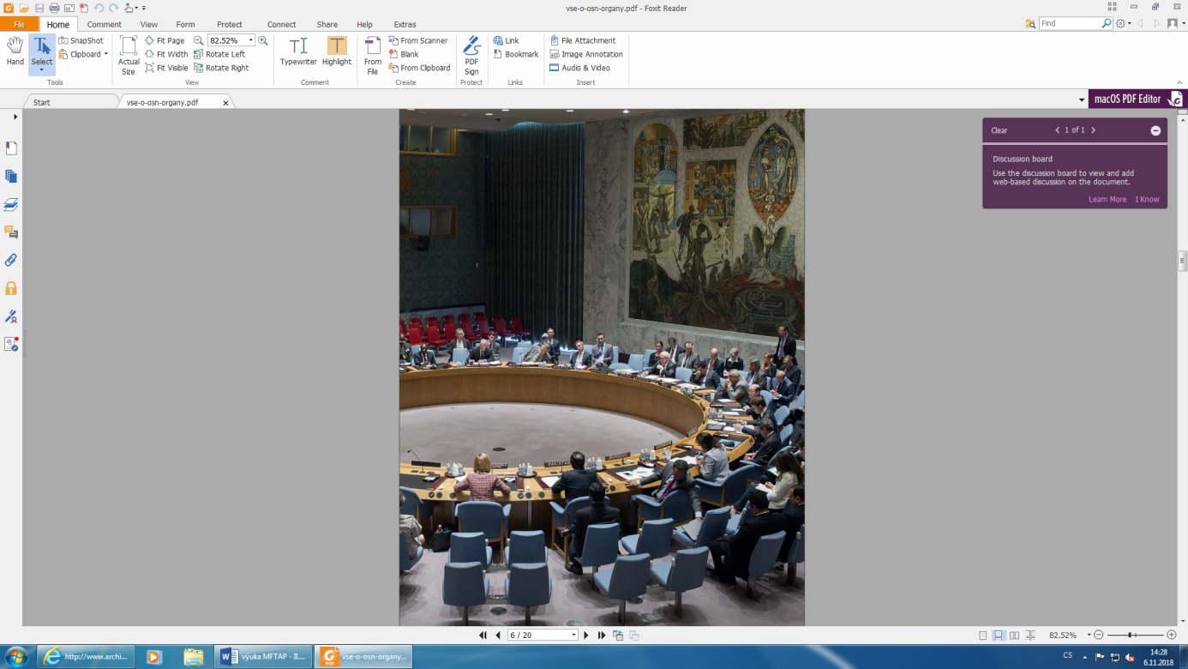
Valné shromáždění
Hlavním jednacím orgánem OSN.
Složení: zástupci všech členských států, z nichž každý má jeden hlas.
K přijetí rozhodnutí o důležitých záležitostech, např. o otázkách míru a bezpečnosti, přijetí nových členů, rozpočtu atd., je nutná dvoutřetinová většina hlasů.
Při rozhodování o ostatních otázkách rozhoduje prostá většina.
Funkce a pravomoci:
  Projednává a vydává doporučení týkající se široké škály témat, s výjimkou těch, která přísluší Radě bezpečnosti;
  zabývá se problematikou ozbrojených konﬂiktů a odzbrojení; usiluje o zlepšování situace dětí, mladých lidí, žen a dalších zranitelných skupin;
  debatuje o otázkách udržitelného rozvoje a lidských práv;
  rozhoduje o výši příspěvků členských států do rozpočtu OSN a o jejich využití.
Výbory VS:
  První výbor – Výbor pro odzbrojení a mezinárodní bezpečnost.
  Druhý výbor – Hospodářský a finanční výbor.
  Třetí výbor – Sociální, humanitární a kulturní výbor.
  Čtvrtý výbor – Zvláštní výbor pro politické otázky a otázky dekolonizace.
  Pátý výbor – Administrativní a rozpočtový výbor.
  Šestý výbor – Právní výbor.

Slide 16
Rada bezpečnosti
15členů, z toho 5 stálých (Čína, Francie, Rusko, USA a Velká Británie). Zbývajících deset volí Valné shromáždění na dvouleté období. Jejich výběr vychází z principu rovnoměrného geografického zastoupení.
Zasedá nepravidelně, schůze jsou svolávány dle potřeby, i ve velmi krátkých lhůtách.
Členové se střídají v předsednictví po měsíci (týká se to stálých i nestálých členů).
K přijetí rezoluce musí 9 členů hlasovat pro. Pokud ale i jediný z pěti stálých členů hlasuje proti, rezoluce schválena není. Tento princip je znám jako „právo veta“ (více viz následující slide).
Funkce:
  Projednává situace, které by mohly vést ke vzniku mezinárodních konﬂiktů;
  navrhuje metody a podmínky smíru;
  doporučuje opatření proti hrozbám nebo aktu agrese;
  doporučuje Valnému shromáždění kandidáta na post generálního tajemníka OSN.

Slide 17
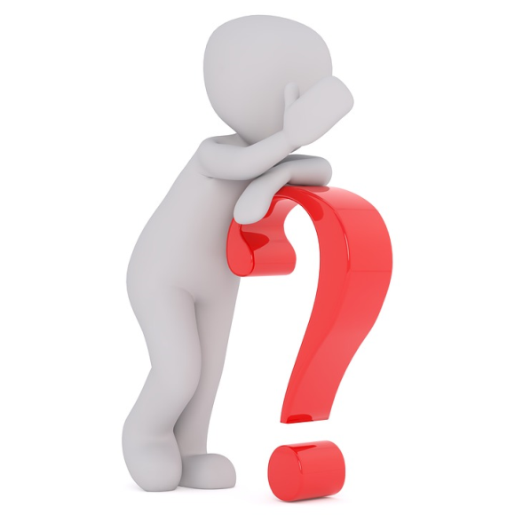
Právo veta
Na konci 2. světové války měly Čína, Francie, Rusko (tehdejší SSSR), Spojené státy a Velká Británie rozhodující vliv na založení Organizace spojených národů. Navrhovatelé Charty OSN se domnívali, že i v budoucnu budou hrát důležitou úlohu při udržování míru a bezpečnosti ve světě. Proto dostala tzv. velká pětka zvláštní hlasovací pravomoc, známou jako „právo veta“.

Slide 18
Ekonomická a sociální rada
Fórum určené k projednávání otázek obchodu, dopravy, hospodářského rozvoje a sociálních otázek.
Má 54 členů (států) volených na tříleté období.
Při hlasování rozhoduje prostá většina.
ECOSOC každoročně pořádá několik krátkých zasedání, na něž zve i zástupce občanské společnosti. Kromě toho se každý rok schází v červenci na velkém čtyřtýdenním zasedání, které se koná střídavě v New Yorku a Ženevě.
Funkce:
  Projednává mezinárodní ekonomické a sociální otázky;
  prosazuje lepší životní úroveň, plnou zaměstnanost a ekonomický a sociální rozvoj;
  podporuje řešení mezinárodních ekonomických, sociálních a zdravotnických otázek, zasazuje se o posilování mezinárodní spolupráce v kultuře a vzdělávání.

Slide 19
Poručenská rada
V roce 1945 bylo na světě jedenáct území – převážně v Africe a Tichomoří – pod mezinárodním dohledem. Hlavním úkolem poručenského systému OSN byla podpora rozvoje svěřeneckých území a jejich postupný přechod k samosprávě nebo samostatnosti.
Poručenská rada je složena ze stálých členů Rady bezpečnosti.
Každý člen má jeden hlas a při hlasování rozhoduje prostá většina.
Poslední svěřenecké území, stát Palau (do té doby pod správou Spojených států), získalo v roce 1994 autonomii.
Poručenská rada poté pozastavila svou činnost. Sejde se jen v případě potřeby.

Slide 20
Mezinárodní soudní dvůr
Byl založen v roce 1946 jako jeden z hlavních orgánů OSN.
Se svými kauzami před něj mohou předstoupit pouze státy, nikoliv jednotlivci.
Pokud stát souhlasí s tím, aby se soud zabýval případem, který se ho týká, musí se následně podrobit jeho rozhodnutí. S žádostí o právní posouzení situací se na soud mohou obrátit i jiné orgány či organizace systému OSN.
Soud dosud rozhodl celkem 155 sporů mezi státy (1947–2013). Patří mezi ně například spory o hranice území, kauzy diplomatických vztahů, nevměšování se do vnitřních záležitostí země nebo braní rukojmí.
Soud sídlí v Paláci míru v Haagu (Nizozemsko).
Má 15 soudců, které volí Valné shromáždění a Rada bezpečnosti. Každý soudce musí být z jiné země.
Na přijetí rozhodnutí se musí shodnout 9 soudců.
Všechny rozsudky jsou konečné a neodvolatelné. Pokud se některý ze států, kterých se kauza týká, nepodrobí rozsudku, může protistrana s kauzou předstoupit před Radu bezpečnosti.
Sídlem Mezinárodního soudního dvora je Palác míru v nizozemském Haagu.

Slide 21
Sekretariát OSN
Úkoly, které plní, jsou stejně rozmanité, jako témata, jimž se OSN věnuje – správa mírových operací, urovnávání mezinárodních sporů, mapování sociálních a ekonomických trendů apod.
Sekretariát zodpovídá za poskytování služeb ostatním orgánům OSN.
Sídlo OSN slouží čtyřem hlavním skupinám:
  delegacím států (každoročně více než pět tisíc účastníků Valného shromáždění);
  zaměstnancům (v newyorském sídle OSN jich pracuje 5,5 tisíce);
  návštěvníkům z řad veřejnosti (ročně až jeden milion);
  a novinářům (se stálou akreditací pracuje v sídle OSN asi dva tisíce novinářů, dalších pět tisíc přijíždí z celého světa během důležitých zasedání).
Funkce:
  Zpracovává podkladové informace pro zástupce vlád;
  realizuje rozhodnutí členských států OSN;
  organizuje mezinárodní konference;
  poskytuje překladatelské a tlumočnické služby do oficiálních jazyků OSN.
Šéfem administrativy OSN je generální tajemník.

Slide 22
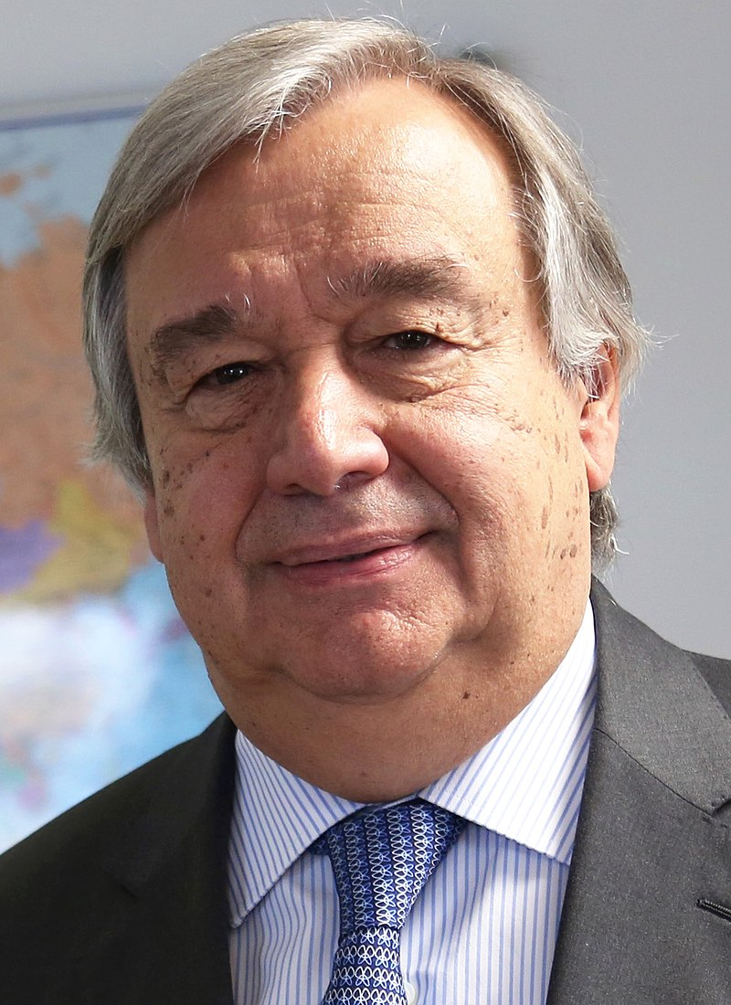
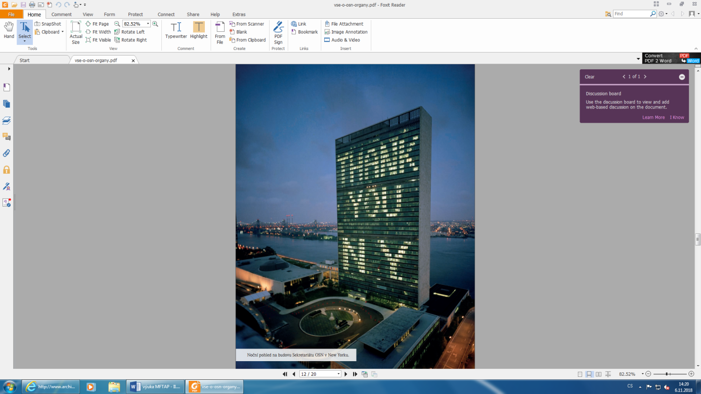
Generální tajemník OSN António Guterres
Noční pohled na budovu Sekretariátu OSN v New Yorku

Slide 23
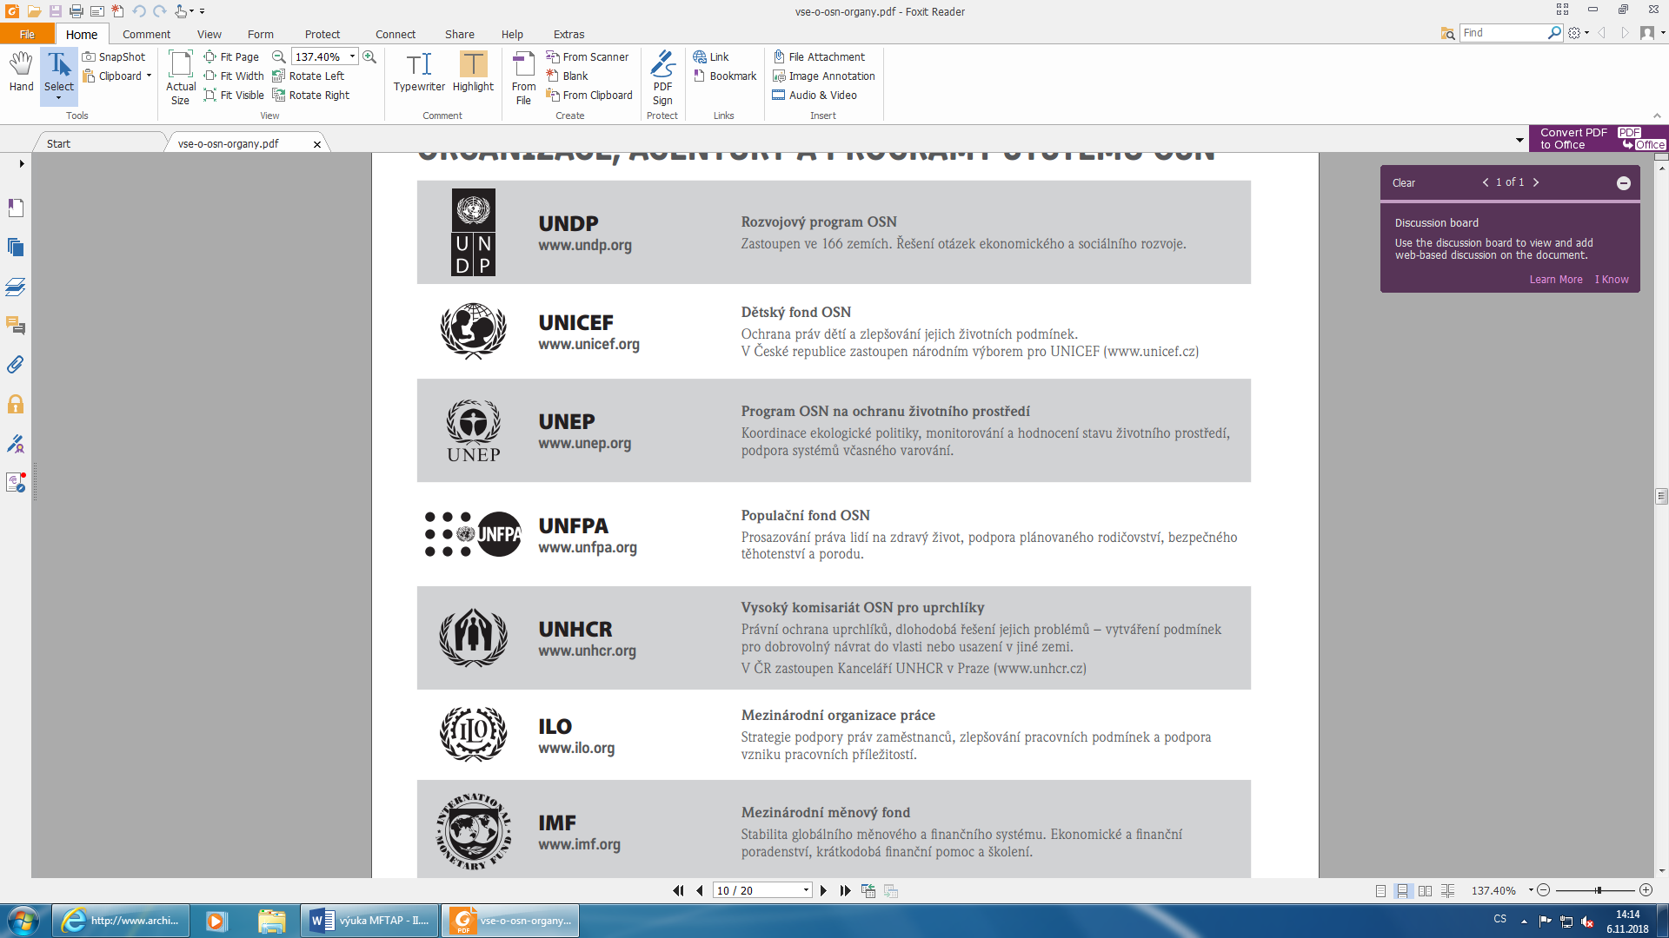
Organizace, agentury a programy systému OSN

Slide 24
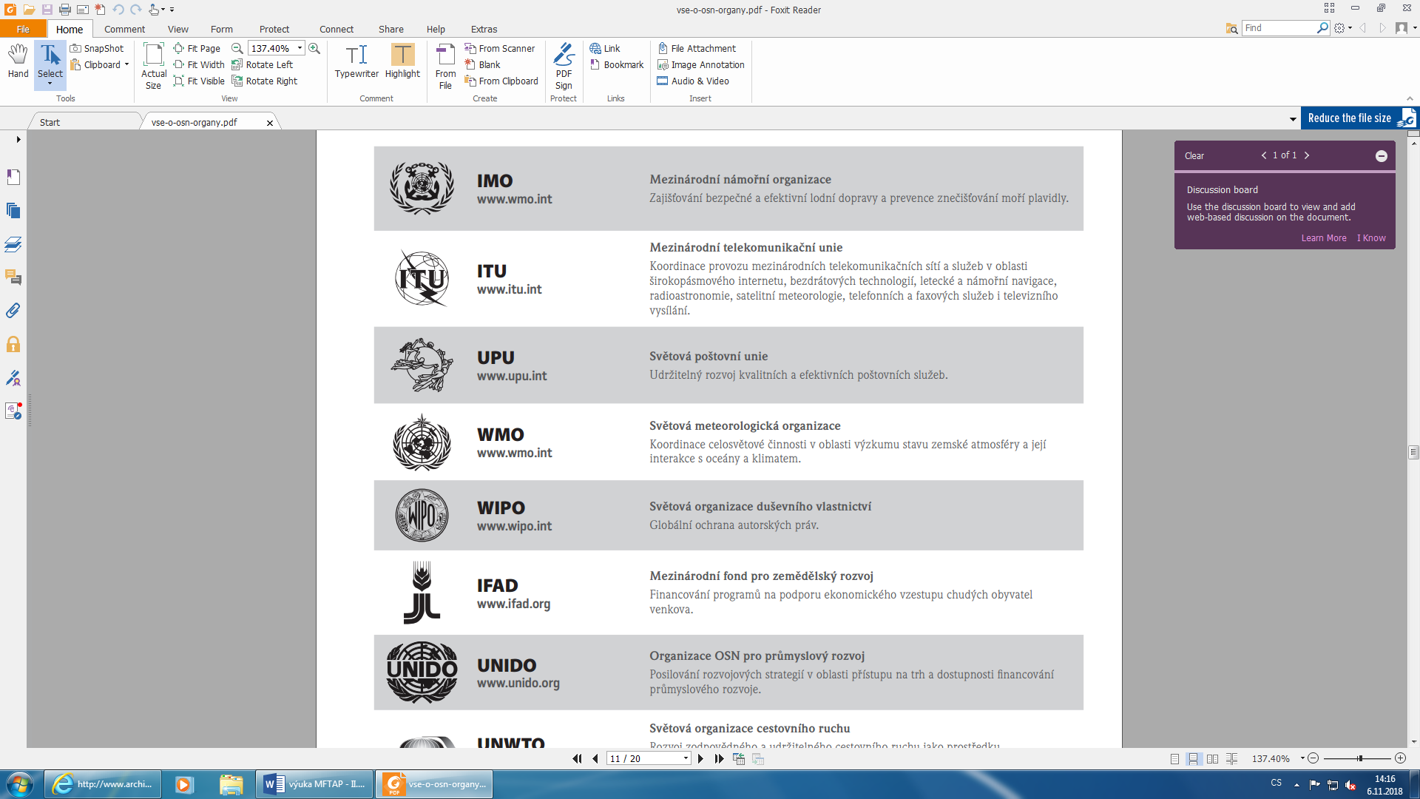
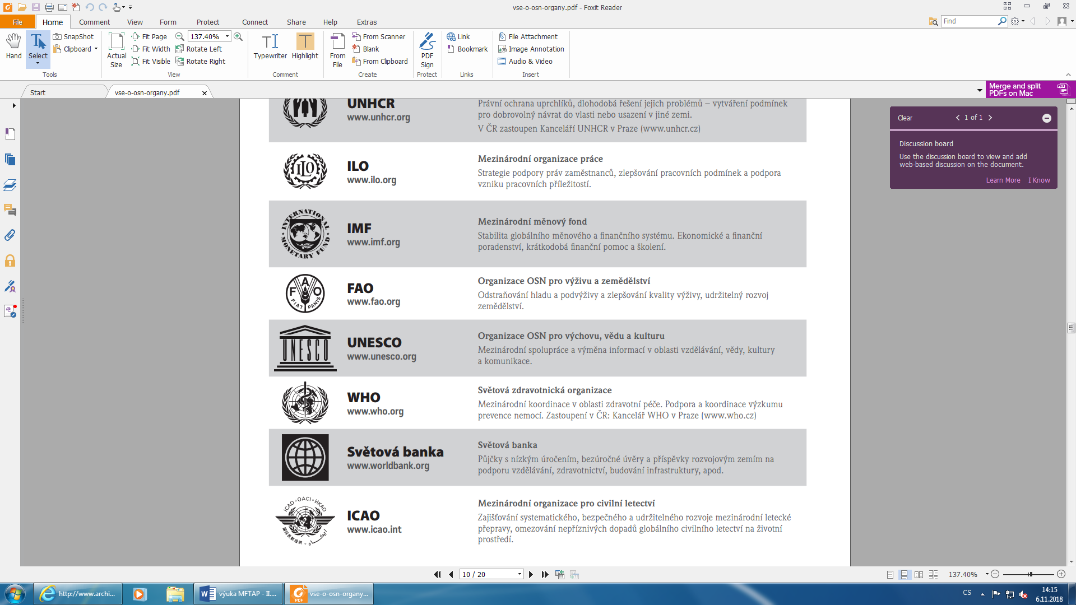

Slide 25
OSN v České republice
Organizace spojených národů otevřela svou první kancelář v České republice (resp. Československu) v roce 1947.
Informační centrum OSN (UNIC) se tehdy stalo jednou z prvních „poboček“ Spojených národů ve světě.
Společně s UNIC působí v současné době v Česku kancelář agentury OSN pro uprchlíky (UNHCR), Světové zdravotnické organizace (WHO) a Český výbor pro UNICEF.
Zpravodaj OSN v ČR.
Informační centrum OSN v Praze (UNIC)
  OSN má celosvětovou síť informačních center v 61 zemích všech kontinentů. Jejich úkolem je informování o činnosti všech organizací systému OSN. Web osn.cz, profily na Facebooku a Twitteru, kanál na YouTube, knihovna s tisíci publikacemi a časopisy OSN, rešeršní služby, semináře a tematické diskuse, tiskové konference, vzdělávací programy, výstavy, publikace, informační kampaně ... to je současné iCentrum OSN v Praze, zastupující kancelář Sekretariátu OSN v České republice.

Slide 26
Úřad Vysokého komisaře OSN pro uprchlíky v České republice (UNHCR)
  Otevřen byl v roce 1992 v souvislosti s přistoupením České republiky k Úmluvě o právním postavení uprchlíků. Hlavním cílem je podpora vybudování komplexního, udržitelného a samostatného azylového systému, který státu umožní posoudit žádosti o mezinárodní ochranu v souladu s uznávanými standardy a mezinárodním právem. Činí tak prostřednictvím vlastních programů v oblasti právního poradenství a osvětových aktivit i podporou programů nevládních organizací.
Kancelář Světové zdravotnické organizace v České republice (WHO)
  Zřízena byla v roce 1991. Hlavní činností je koordinace aktivit a projektů WHO v ČR, informování o iniciativách, dokumentech a akcích WHO, podpora spolupráce a účasti českých odborníků na činnosti organizace. Podílí se i na ovlivňování tvorby zdravotní politiky na národní i regionální úrovni v kontextu doporučení a strategií uplatňovaných v rámci politiky Světové zdravotnické organizace.
Český výbor pro UNICEF
  Dětský fond OSN pomáhá ve více než 150 zemích světa dětem přežít a zlepšovat jejich životní podmínky zajišťováním zdravotní péče, výživy, pitné vody a hygieny, vzdělání a ochrany před riziky HIV/ AIDS, násilím a jakýmkoliv zneužíváním. Největší část pomoci směřuje do těch částí světa, kde je situace dětí nejtíživější – do nejchudších zemí a do oblastí zasažených přírodní nebo válečnou katastrofou. Ve vyspělých zemích, jako je Česká republika, působí UNICEF prostřednictvím národních výborů, jejichž úlohou je podporovat naplňování práv dětí a získávat fnanční prostředky pro programy pomoci. Práce UNICEF je financována výhradně z dobrovolných příspěvků a z prodeje blahopřání a dárkového zboží.

Slide 27
Světová zdravotnická organizace (WHO)
Byla založena v roce 1946.
Česká republika se stala členem v roce 1993 jako jeden z nástupnických států Československa, které bylo zakládajícím členem.
Hlavními směry činnosti WHO je formulace zdravotní politiky a konzultační činnost dle potřeb členských států, odborná pomoc při vypracování národních zdravotnických strategií, sledování indikátorů zdravotního stavu populace a ukazatelů hodnotících zdravotnické systémy jednotlivých států, rozvoj a testování nových technologií a postupů pro kontrolu nemocí a řízení zdravotní péče.
Hlavní oblasti aktivit WHO:
  Podpora zdraví
  Podpora zdravotní bezpečnosti
  Upevňování zdravotnických systémů
  Využití poznatků z výzkumu při formulování strategií
  Posilování spolupráce
  Zlepšení implementace rozhodnutí
WHO sídlí v Ženevě a má 194 členských států, které jsou rozděleny do šesti regionů a řízeny regionálními úřadovnami. Sídlo Regionální úřadovny WHO pro Evropu se nachází v Kodani.

Slide 28
Orgány WHO
Nejvyšším orgánem je Světové zdravotnické shromáždění, které se každoročně koná v květnu v Ženevě za přítomnosti ministrů zdravotnictví všech členských států. Úkolem WHA je schválit program a rozpočet WHO a projednat důležité otázky zdravotní politiky. Vlastní jednání WHA probíhá formou plenárního zasedání a ve dvou technických výborech.
Dvakrát ročně také zasedá Výkonná rada WHO složená z odborníků členských států WHO. EB má 34 členů, kteří jsou voleni na tříleté období. Výkonná rada má za úkol napomáhat práci WHA a implementovat jeho rozhodnutí a strategie.

Slide 29
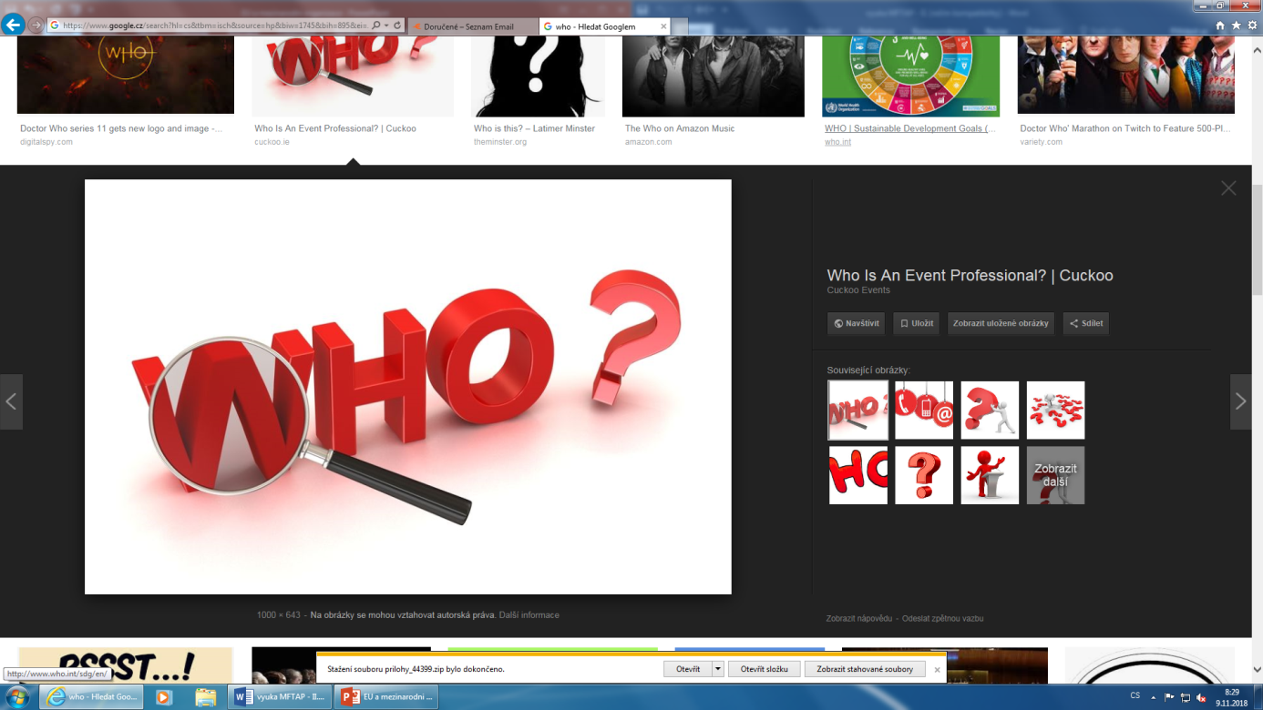
WHO a ČR
Kancelář WHO v České republice je zastoupením WHO na národní úrovni a zajišťuje především vzájemnou informovanost poskytováním údajů týkajících se situace ve zdravotnictví.
Jejím důležitým úkolem je distribuce informací a materiálů WHO partnerům v České republice.
Kancelář WHO ovlivňuje také tvorbu zdravotní politiky na národní i regionální úrovni.
Úkolem Kanceláře je přizpůsobovat zaměření odborné pomoci WHO požadavkům, potřebám a možnostem zdravotnictví v České republice a přispět tím k jeho zlepšování.
ČR se podílí na fungování Kanceláře WHO v ČR poskytováním sídla kanceláře (v budově MZV v Rytířské ulici v Praze).
Dvouletá smlouva o spolupráci je praktickou formou naplňování spolupráce mezi Regionálním úřadem WHO pro Evropu a Českou republikou. Smlouva stanovuje prioritní oblasti, očekávané výsledky a podmínky spolupráce mezi ministerstvem zdravotnictví a WHO na příslušné dvouleté období. WHO na jejím základě poskytuje ČR přímou odbornou pomoc ve vybraných oblastech.
Priority České republiky ve WHO:
  Podpora zdraví během života (Zdraví 2020, Zdraví ve všech politikách, Zdravé stárnutí, Primární péče)
  Nepřenosná onemocnění (Prevence a kontrola, Výživa)
  Dohled a bezpečnost (Připravenost na pandemická a epidemická onemocnění)
  Univerzální zdravotní pokrytí
  Management (e-Health)

Slide 30
Organizace pro hospodářskou spolupráci a rozvoj (OECD)
OECD je mezinárodní vládní organizací se sídlem v Paříži.
Je nástupkyní Organizace pro hospodářskou spolupráci v Evropě, která měla za úkol poválečnou hospodářskou obnovu. OECD vznikla 30.září 1961, kdy vešel v platnost její zakládající dokument "Konvence o OECD".
Konvence uvádí jako hlavní cíle OECD koordinaci politik za účelem dlouhodobého ekonomického rozvoje členských i nečlenských zemí.
OECD sdružuje ekonomicky nejvýznamnější země světa (produkující více než dvě třetiny zboží a služeb světa), takže hraje výraznou úlohu při rozvoji mezinárodních ekonomických vztahů a mezinárodního obchodu.
OECD má aktuálně 34 členských zemí. Česká republika vstoupila do OECD 21. prosince 1995 jako její 26. člen.

Slide 31
Cílem OECD je podporovat taková opatření, jejichž smyslem je:
dosáhnout co nejvyššího udržitelného ekonomického růstu, zaměstnanosti a stoupající životní úrovně členských zemí při udržení finanční stability, a tak přispívat k rozvoji světového hospodářství;
přispívat ke zdravému hospodářskému rozvoji v členských i nečlenských zemích;
přispívat k rozvoji světového obchodu na mnohostranném nediskriminačním základě v souladu s mezinárodními závazky.

Slide 32
Orgány OECD
Nejvyšším orgánem je Rada OECD, která sestává z velvyslanců všech 34 členských zemí a zástupce Evropské komise a její zasedání řídí generální tajemník OECD.
Rada na úrovni velvyslanců se schází cca 2x měsíčně, aby řešila operativní a strategické otázky řízení organizace. Dále se jednou ročně koná zasedání Rady OECD na ministerské úrovni, kde ministři z členských zemí diskutují koncepční otázky a udávají dlouhodobý směr pro OECD. Více info zde.
Činnost OECD v oblasti zdraví je řízena Zdravotnickým výborem spadajícím v organizační struktuře pod Zdravotnickou divizi Ředitelství pro zaměstnanost, práci a sociální věci.

Slide 33
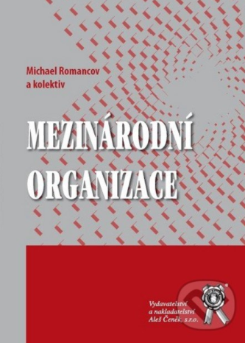
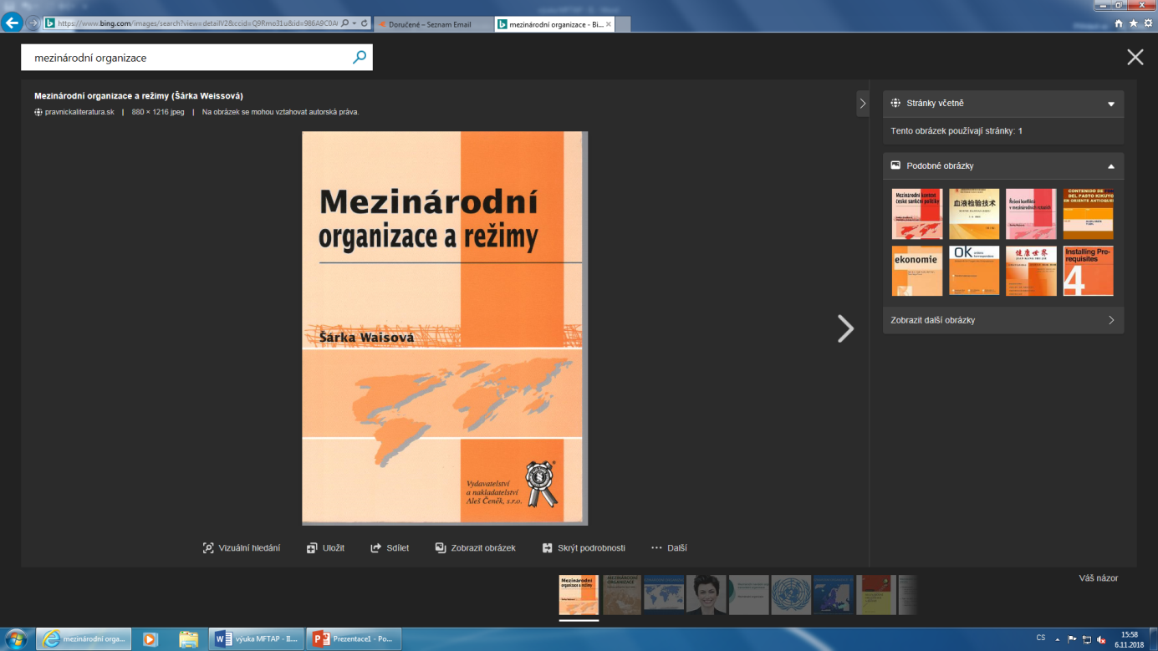
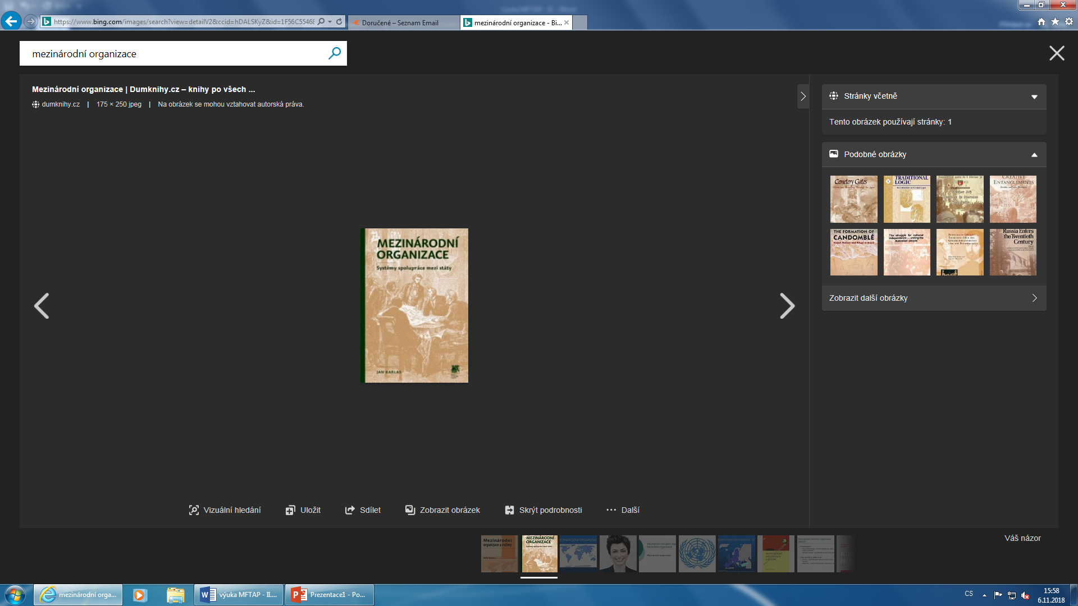
DOPORUČENÁ LITERATURA
IŠTOK, I. Politická geografia a geopolitika, Prešov: Prešovská univerzita v Prešově, 2004, ISBN 80-8068-313-1. 392 s. a BAAR, V., RUMPEL, P., Šindler, P. Politická geografie. Ostrava: Ostravská univerzita, 1996. ISBN 80-7042-737-X, 94 s.

